Slide 1


Tratamento restaurador direto em resina composta para recobrimento de manchas hipoplásicas: Relato de caso clínico.
Universidade Federal de Uberlândia
Trabalho de Conclusão de Curso (Odontologia)
Aluno: Edmar Bezerra de Medeiros Filho
Orientador: Prof. Dr. Paulo Sérgio Quagliatto
Uberlândia, 09 de novembro de 2017

Slide 2
Introdução
Alterações
Qualquer tipo de alteração
Comparação
Criação de um estereótipo
Reparos
Adequação ao “normal”

Slide 3
Padrão estético
Segundo Attin (1997), baseia-se em três aspectos:
Dentes claros
Contornos uniformes
Uniformemente alinhados
Estereótipo se altera ao longo do tempo.

Slide 4
Hipoplasia em esmalte
A hipoplasia de esmalte é resultado de uma má formação do mesmo.
Defeito quantitativo na matriz orgânica.
Sendo suas causas locais ou sistêmicas:
Trauma
Infecção local
Prematuridade e baixo peso neonatal
Deficiências nutricionais
Doenças metabólicas

Slide 5
Hipoplasia em esmalte
Características:
Manchas esbranquiçadas
Irregulares
Rugosas
Fissuras
Ranhuras

Slide 6
Meios de reparação
Variam de acordo com a exigência estética e estrutural do dente.
Clareamento dental
Microabrasão
Materiais restauradores diretos ou indiretos

Slide 7
Relato de caso clínico
Paciente jovem do sexo feminino
Queixas:
Manchas hipoplásicas nos dentes 11 e 21.
Pequena fratura no elemento 11.
Exame clínico:
Procura por alterações em outros dentes.
Análise do formato, extensão e coloração das manchas.
Identificação da fratura no ângulo mésio-incisal do dente 11.
Registros fotográficos.

Slide 8
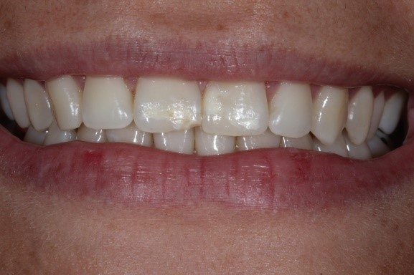
Imagem inicial do caso – Vista frontal da linha do sorriso.

Slide 9
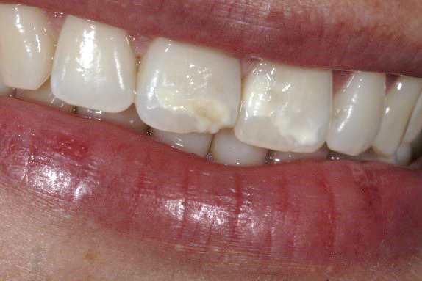
Vista aproximada das manchas hipoplásicas (dentes 11 e 21).

Slide 10
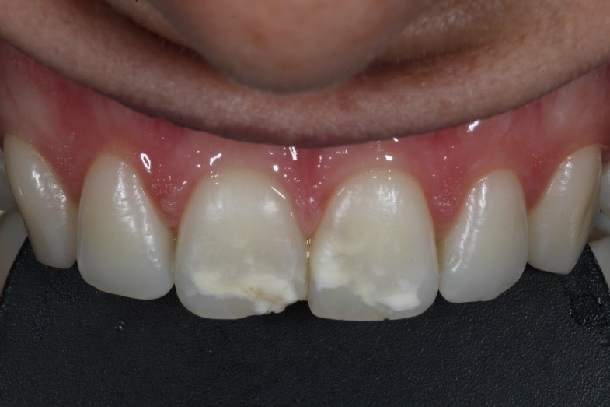
Close-up das manchas brancas.

Slide 11
Relato de caso clínico
Planejamento clínico:
Clareamento dental de consultório no arco superior
Clareamento dental caseiro nas duas arcadas
Microabrasão em esmalte
Restaurações direta em resina composta nos dentes 11 e 21

Slide 12
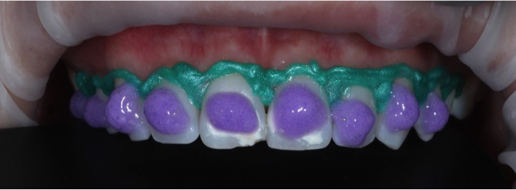
Relato de caso clínico
Clareamento dental de consultório
Peróxido de hidrogênio 35% Whitness HP-Blue (FGM)

Slide 13
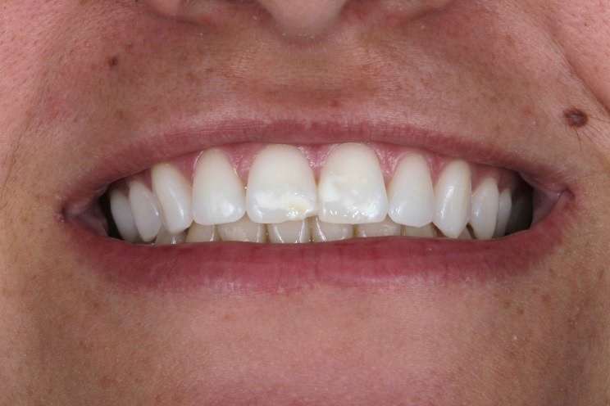
Aspecto após sessão de clareamento

Slide 14
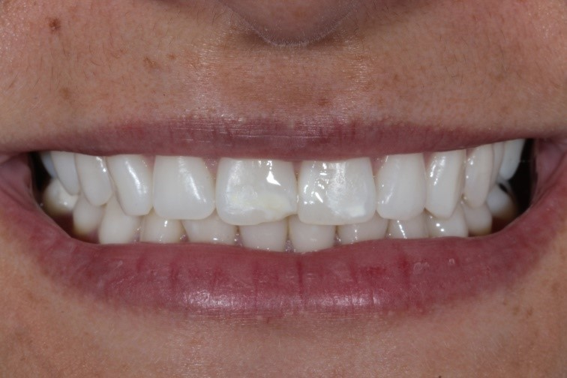
Relato de caso clínico
Clareamento dental caseiro
Peróxido de Hidrogênio 7,5% White Class (FGM)
Durante os dez dias subsequentes
Período de uma hora por dia

Slide 15
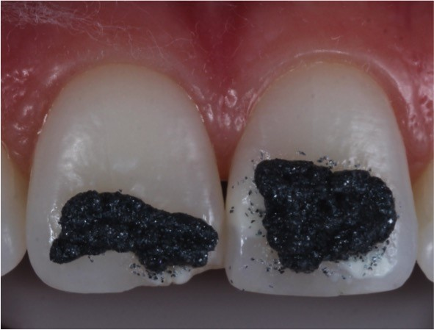
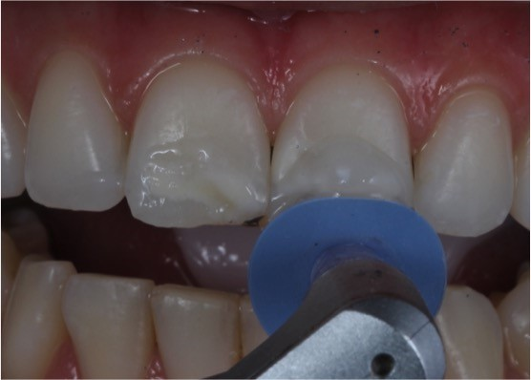
Relato de caso clínico
Microabrasão em esmalte
Pasta microabrasiva Whitness RM (FGM)
Aplicação tópica de flúor
Polimento do esmalte com Diamont Flex (FGM)

Slide 16
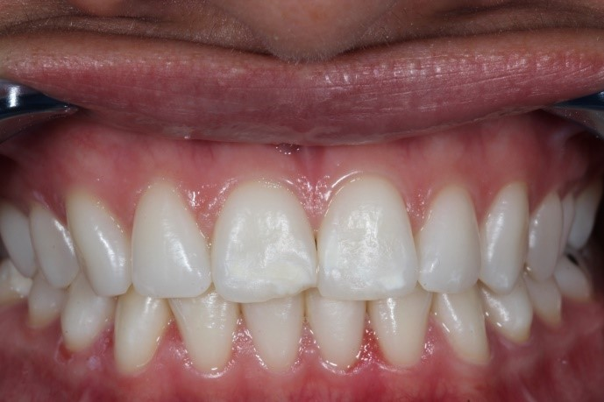

Slide 17
Relato de caso clínico
Procedimento restaurador
Seleção de material e cor
Isolamento absoluto
Condicionamento com ácido fosfórico 37%
Aplicação do sistema adesivo Ambar APS (FGM)
Restauração dos dentes 11 e 21 com resina Vittra APS (FGM) nas cores DA1 e EA1

Slide 18
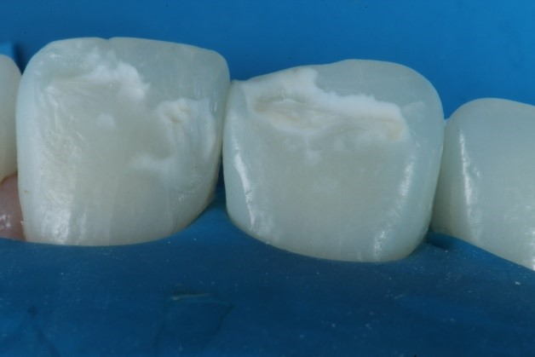
Aspecto após condicionamento ácido.

Slide 19
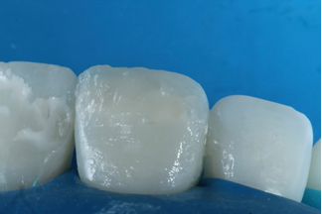
Aspecto durante o procedimento restaurador do dente 11.

Slide 20
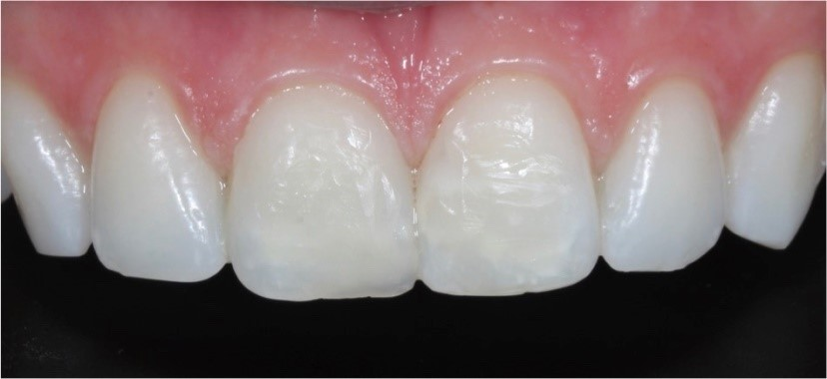
Resultado imediato das restaurações.

Slide 21

ANTES

Slide 22
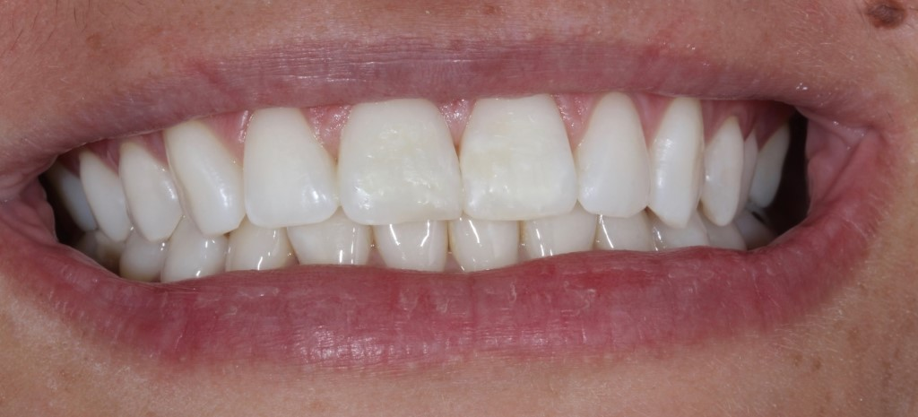
DEPOIS

Slide 23
Discussão
Uma boa aparência trata-se também de saúde e bem-estar.
A seleção da resina composta a ser utilizada passa pelo conhecimento das suas propriedades.
A resina composta é um material de enorme versatilidade.
Existem alguns parâmetros que devem ser observados para um bom resultado.

Slide 24
Conclusão
É importante ter um olhar mais abrangente.
Ter conhecimento sobre o material e a técnica é fundamental.
As resinas compostas apresentam inúmeras qualidades que a tornam um material próximo ao ideal:
Ótima translucidez/opacidade
Estabilidade de cor
Ótimo polimento
Espessura correta
Alta resistência a fratura

Slide 25
Conclusão
Dureza superficial
Módulo de elasticidade similar a estrutura dental
Alta resistência a desgaste
Baixa sorção de água
Baixa solubilidade
Ausência de tensões de contração
Baixos níveis de degradação
Alta radiopacidade

Slide 26
Referências
1. ATTIN, T.; KIELBASSA, A. M.;SCHWANENBERG, M.; HELLWIG, E. Effect offluoride treatment on remineralization of bleached enamel. J. Oral. Rehabil., Oxford, v. 24, no. 4, p. 282-286, Apr. 1997.
2. SHAFER, W. G.; HINE, M. K.; LEVY, B. M. Distúrbios do Desenvolvimento das Estruturas Bucais e Parabucais. In: Tratado de Patologia Bucal. 4. ed. Rio de Janeiro: Guanabara Koogan, 1987. cap.1, p.02-79
3. http://www.fgm.ind.br/site/casos-clinicos-odontologicos/remocao-de-manchas-superficiais-hipoplasticas-atraves-da-tecnica-de-microabrasao/
4.https://www.ada.org/~/media/ADA/About%20the%20ADA/Files/ada_house_of_delegates_whitening_report.ashx
5. http://www.uesb.br/revista/rsc/v4/v4n1a09.pdf
6.http://www.fgm.ind.br/site/produtos/dentistica-estetica/removedor-manchas-dentes-whiteness-rm/
7.http://www.fgm.ind.br/site/fgminterativa/vittra-aps/
8.Calixto LR, Clavijo V, Kabbach W, Andrade MF. Harmonização do sorriso com resina composta direta. Rev. dental press estét. 2009; 6(1):18-28.
9.Kegler E, Furuse AY, Landivar J, Mondelli RFL, Mondelli J. Tratamento estético em dentes anteriores: rapidez e simplicidade com procedimentos diretos. Rev. dental press estét. 2009;6(2):64-76

Slide 27
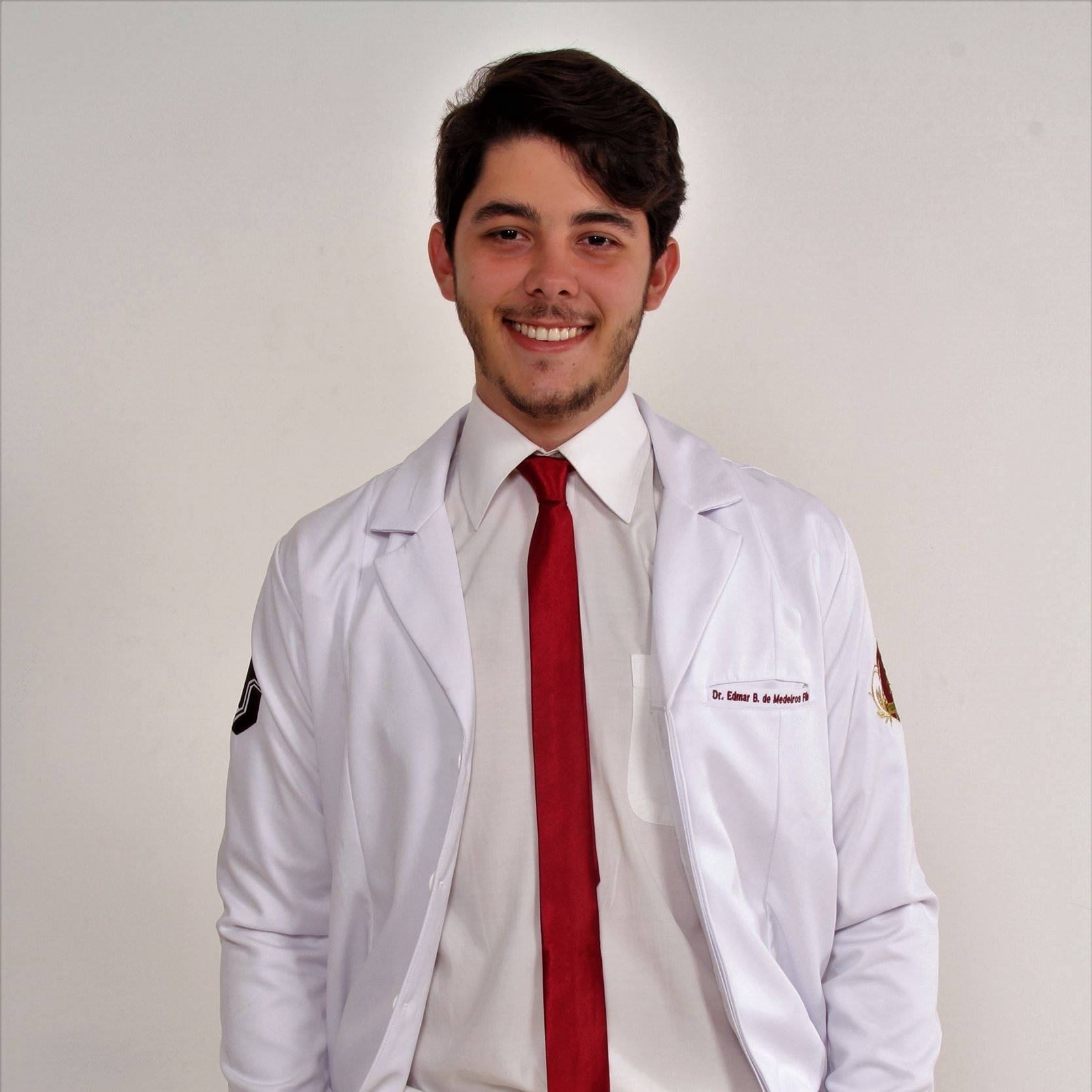
Obrigado!!!

